Slide 1
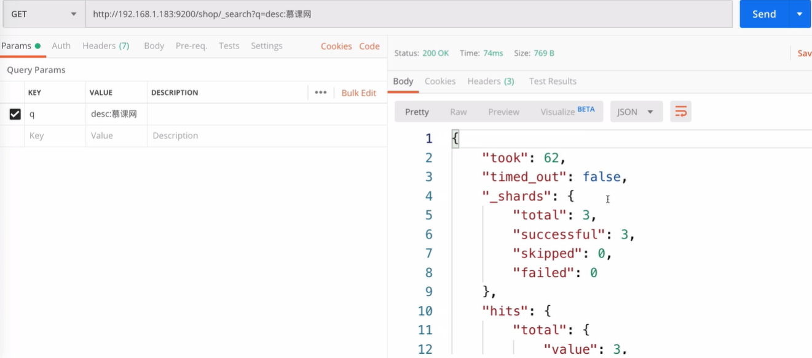
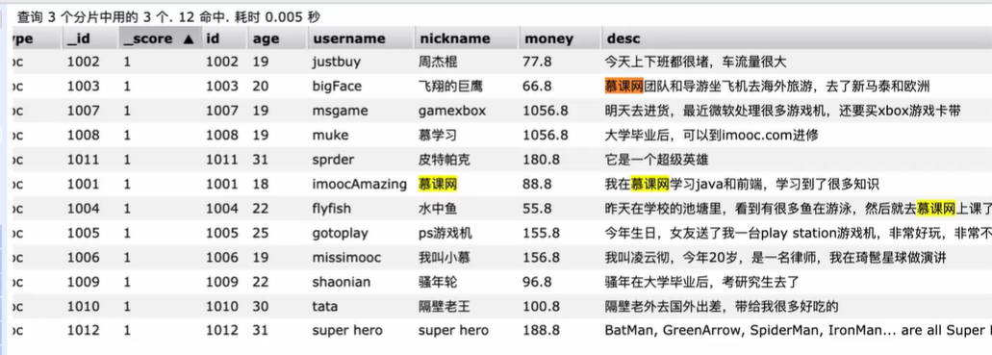
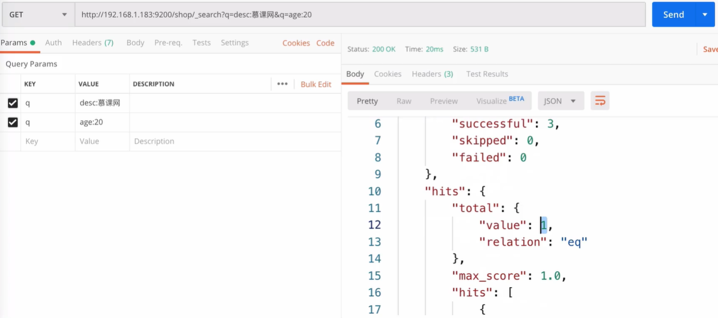
数据查询
QueryString复合条件查询

Slide 2
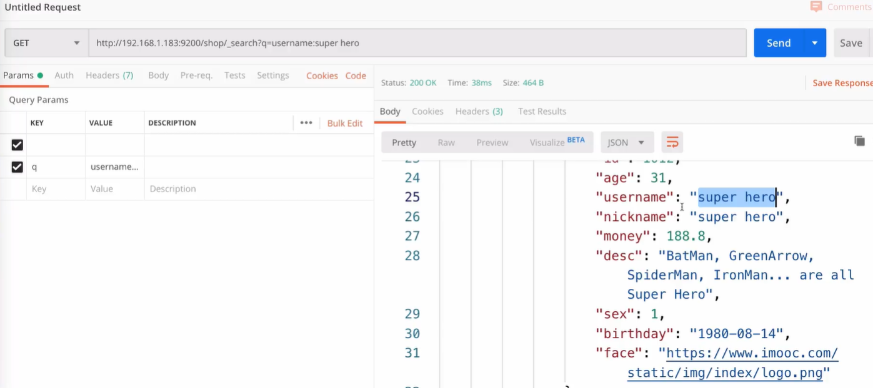
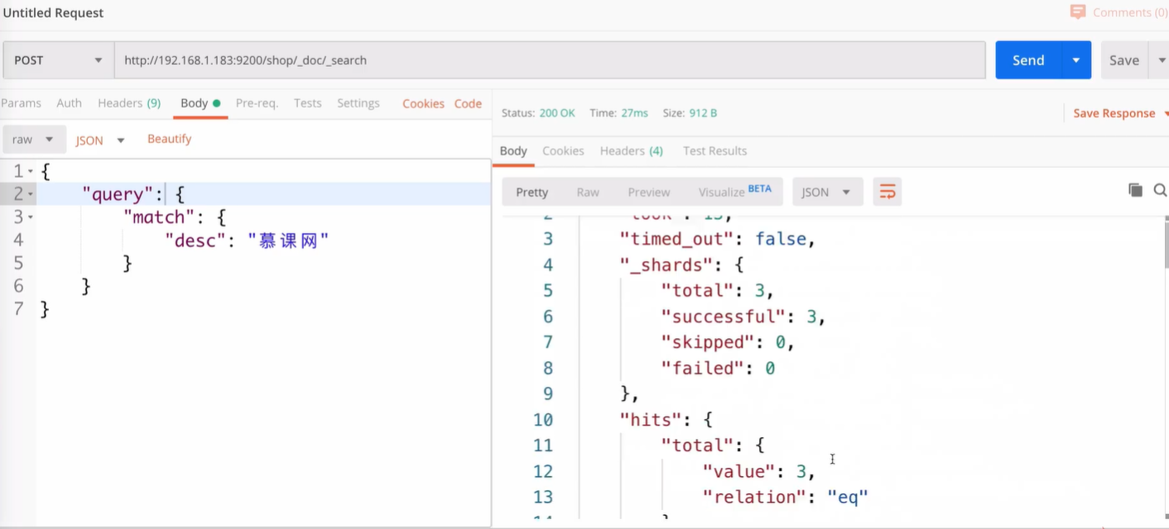

Slide 3
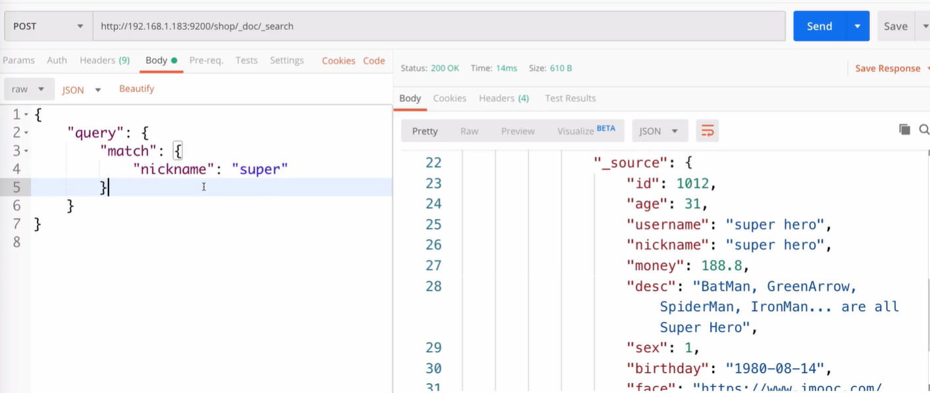
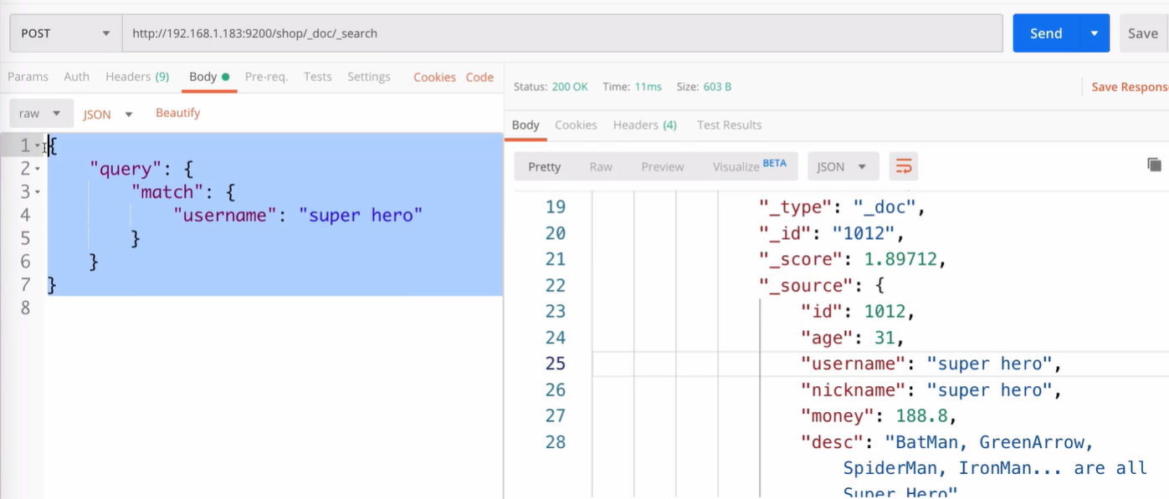
不会完全匹配

Slide 4
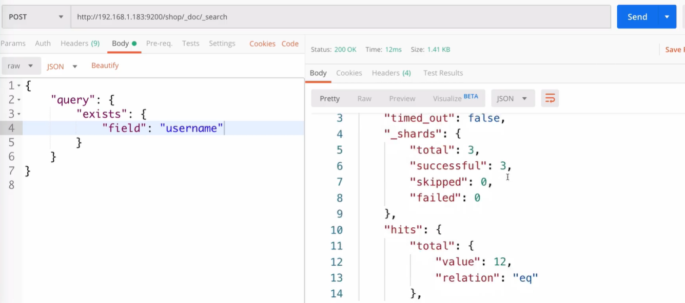
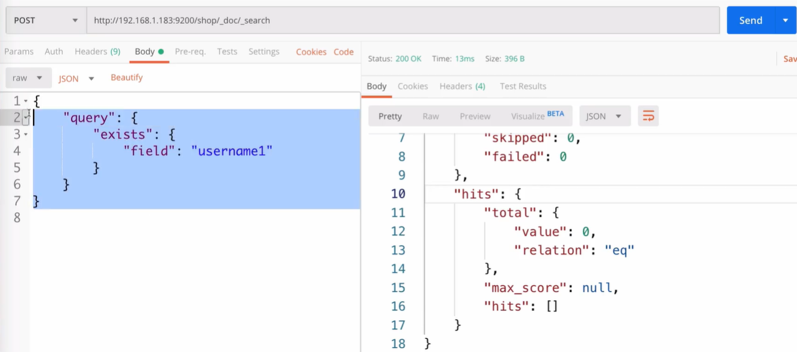
查询属性是否存在

Slide 5


查询所有
查询所有DSL方式

Slide 6
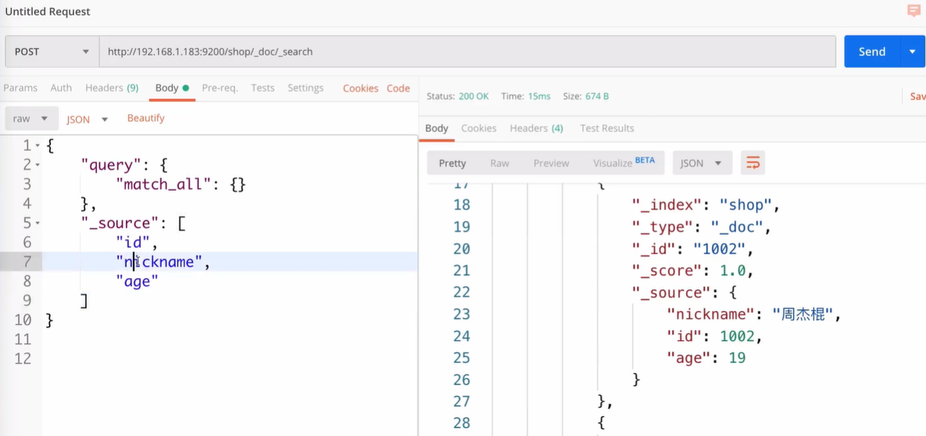
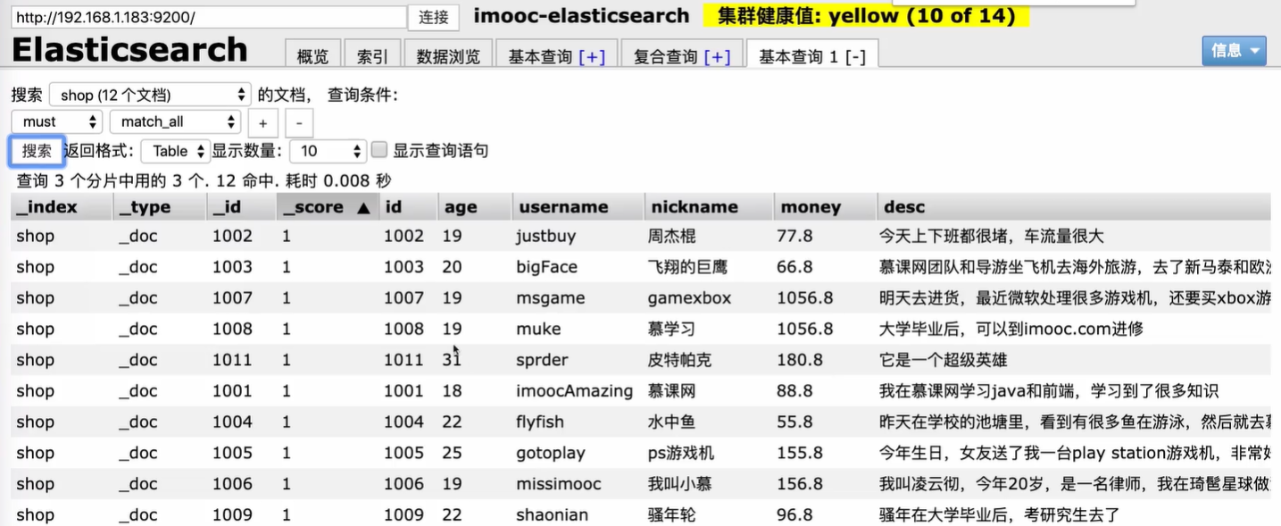
查询所有 – DSL方式 – 自定义范围
查询所有– Head可视化

Slide 7
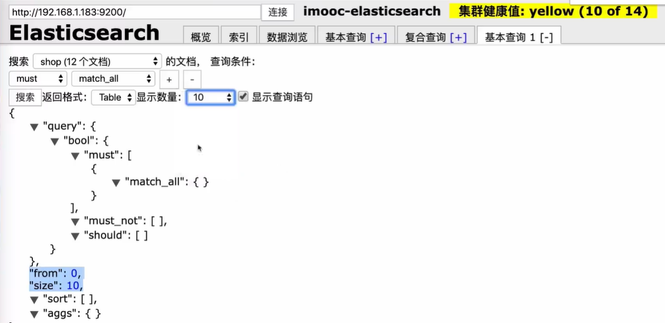
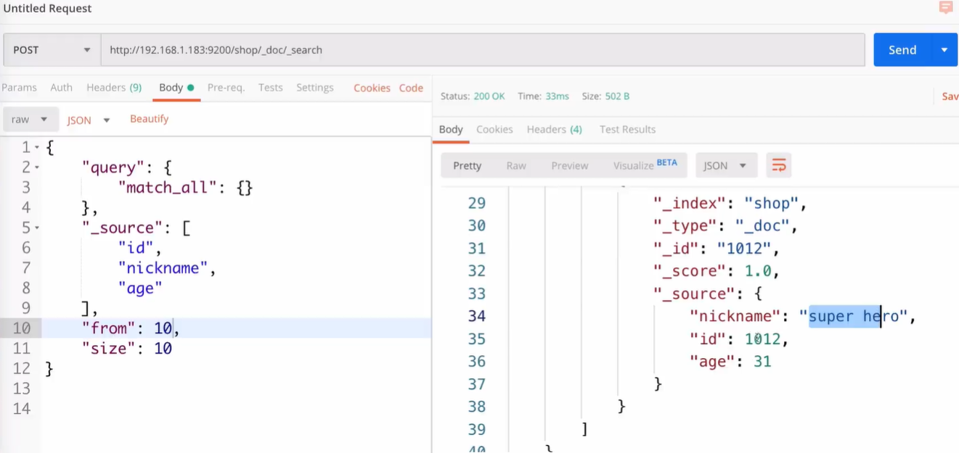
分页展示 – Head可视化
分页展示 – DSL方式 – 自定义范围

Slide 8
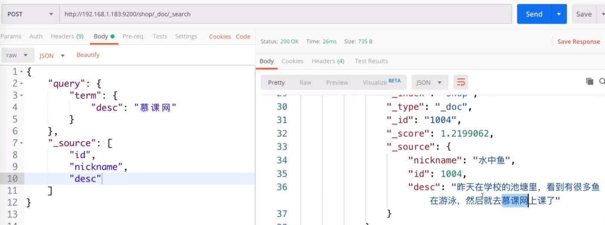
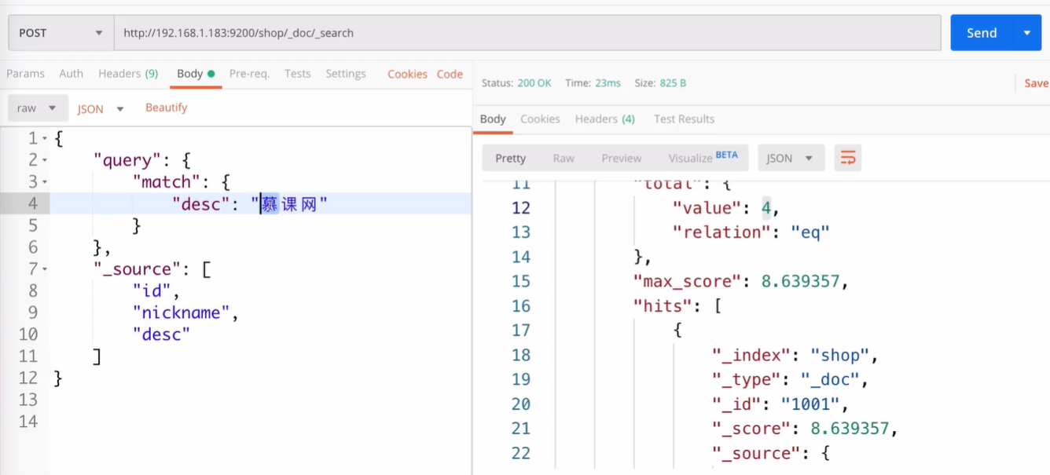
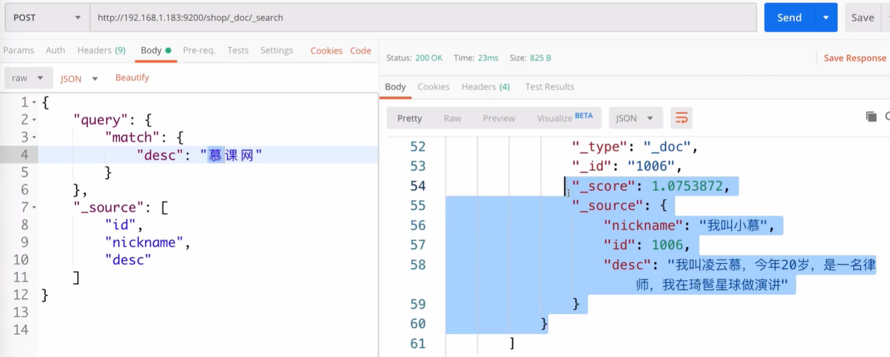
term精确搜索 — 直接把 慕课网 作为一个整的词汇去搜索
match 精确搜索 — 对 慕课网 先进行分词（其实就是全文检索）再查询

Slide 9
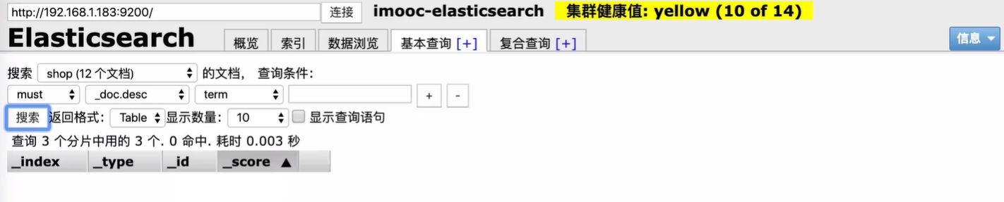
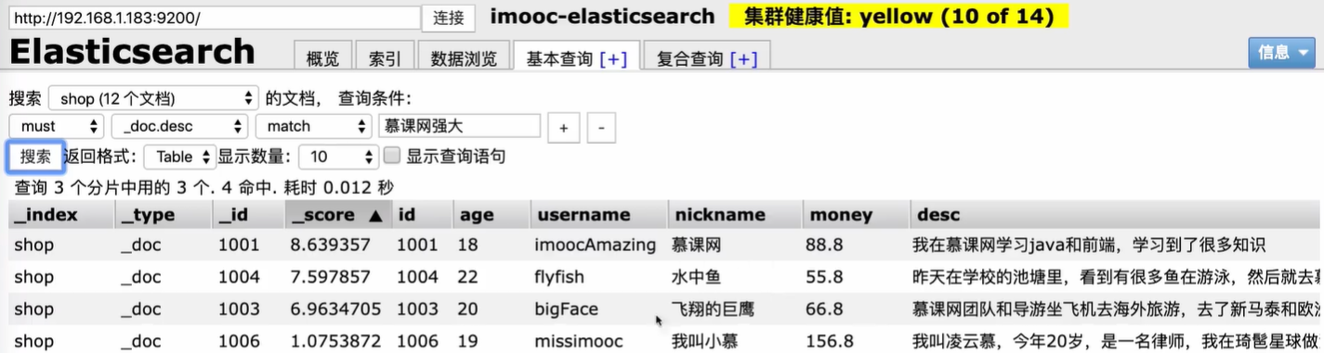
term 精确搜索 — head 可视化操作
match 精确搜索 — head 可视化操作

Slide 10
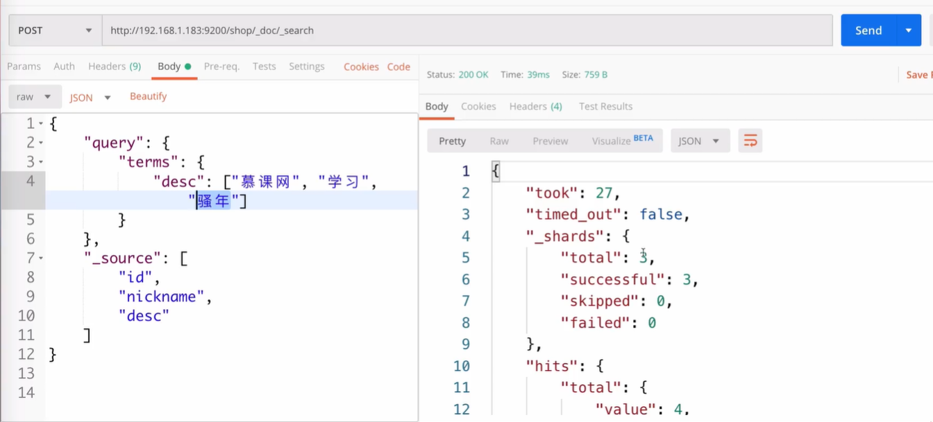
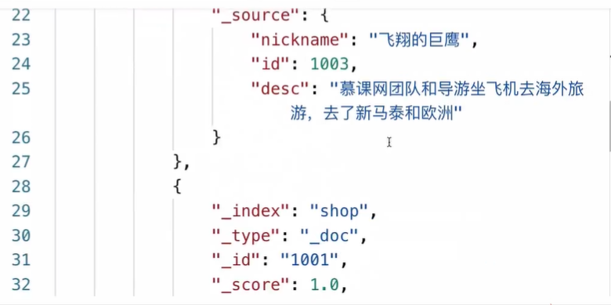
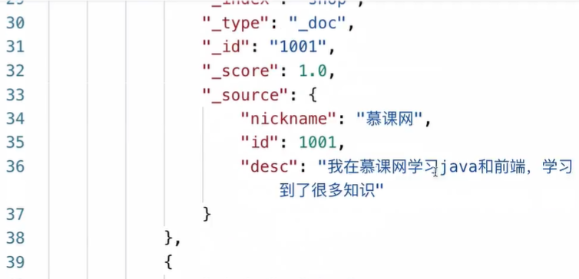
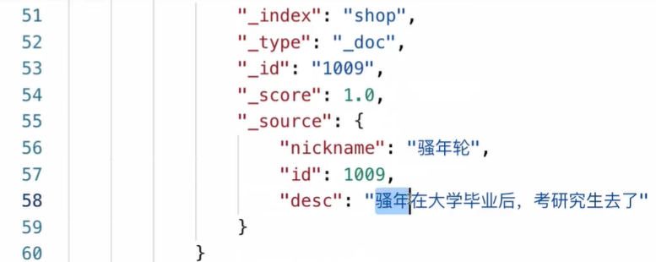
terms 多个词语匹配检索

Slide 11
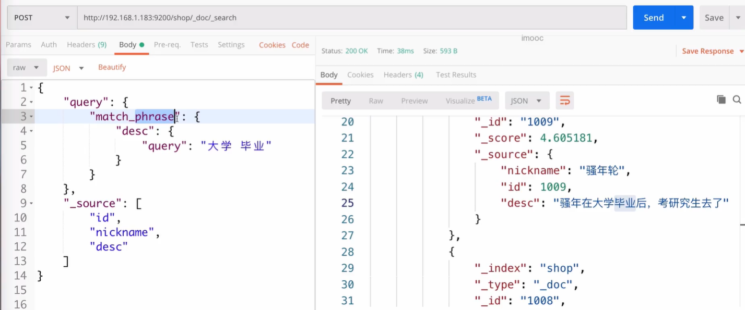
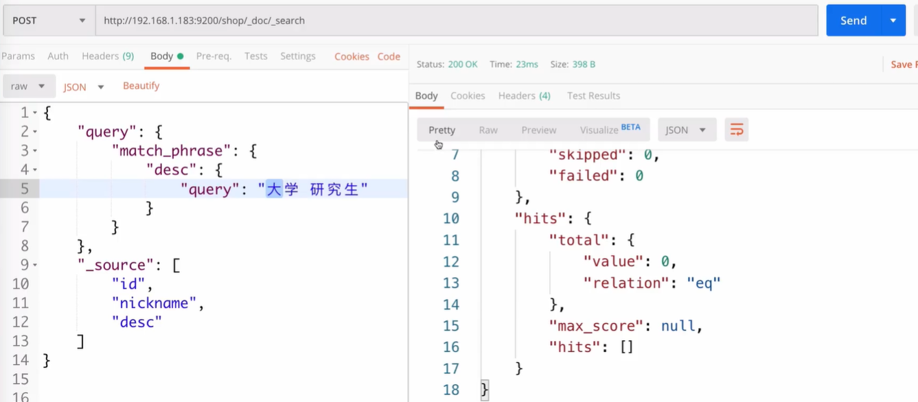
match_phrase
分词结果必须在text字段分词中都包含，而且顺序必须相同，而且必须都是连续的

Slide 12
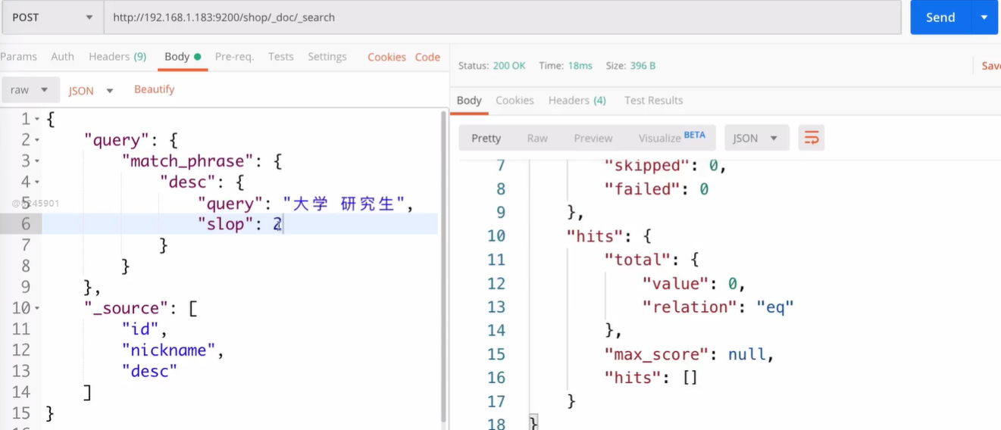
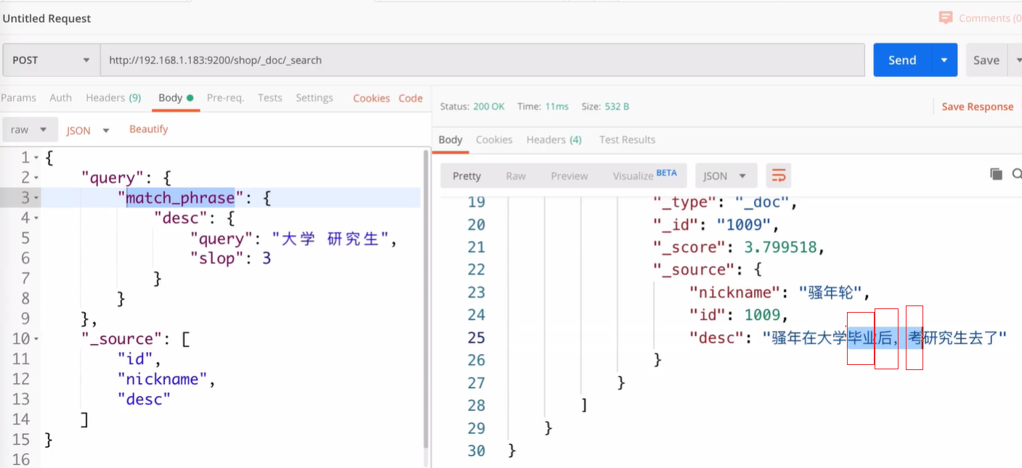
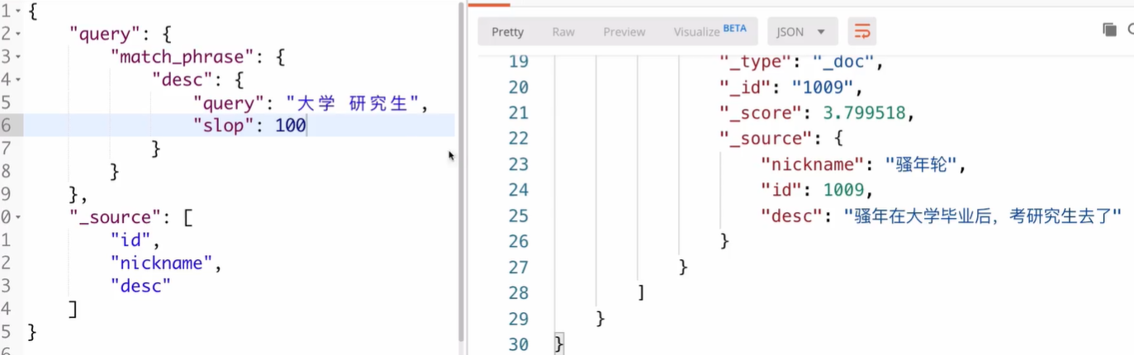
slop：允许词语间跳过的数量
slop：3 允许词语间跳过3个分拆的词
Slop允许跳过数量多了更没关系

Slide 13
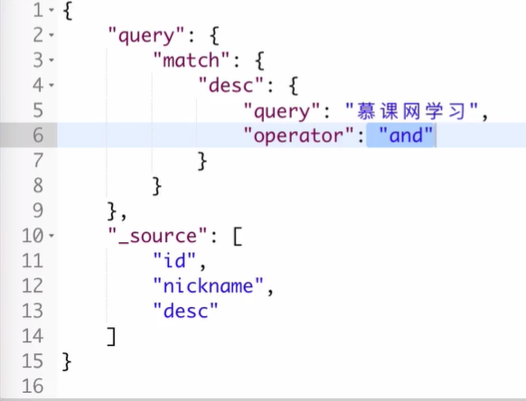
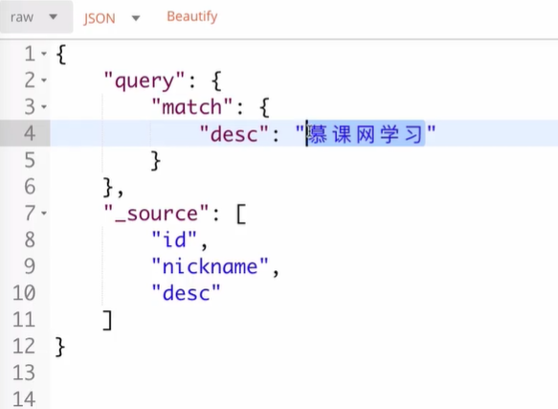
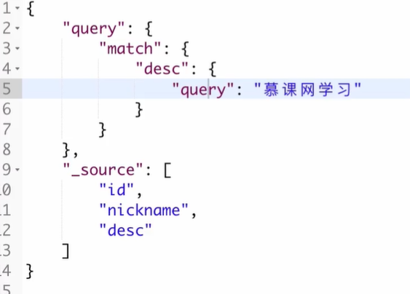
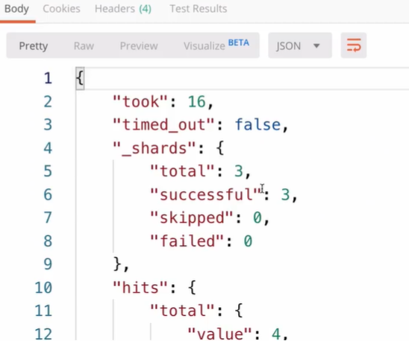
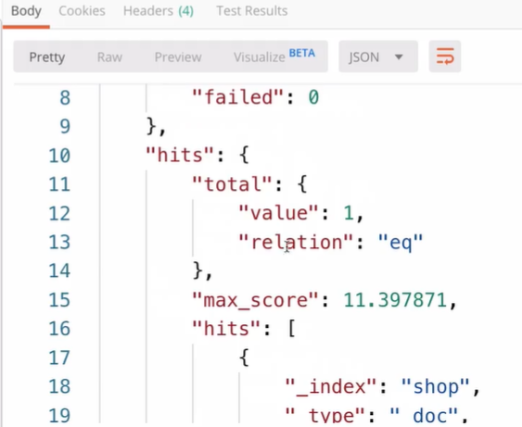
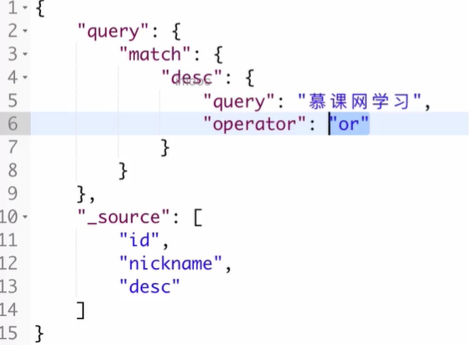
match（operator）
默认为 or，搜索内容分词后，只要存在一个词语匹配就展示结果
and：搜索内容分词后，都要满足词语匹配

Slide 14
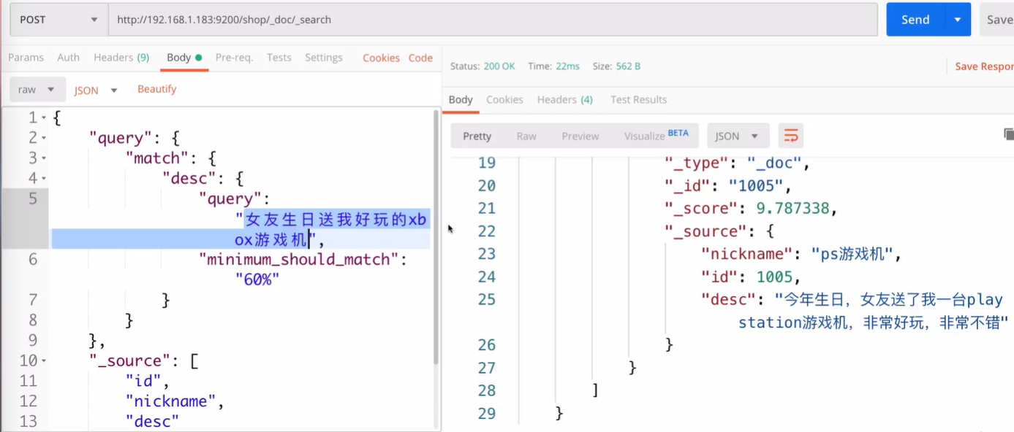
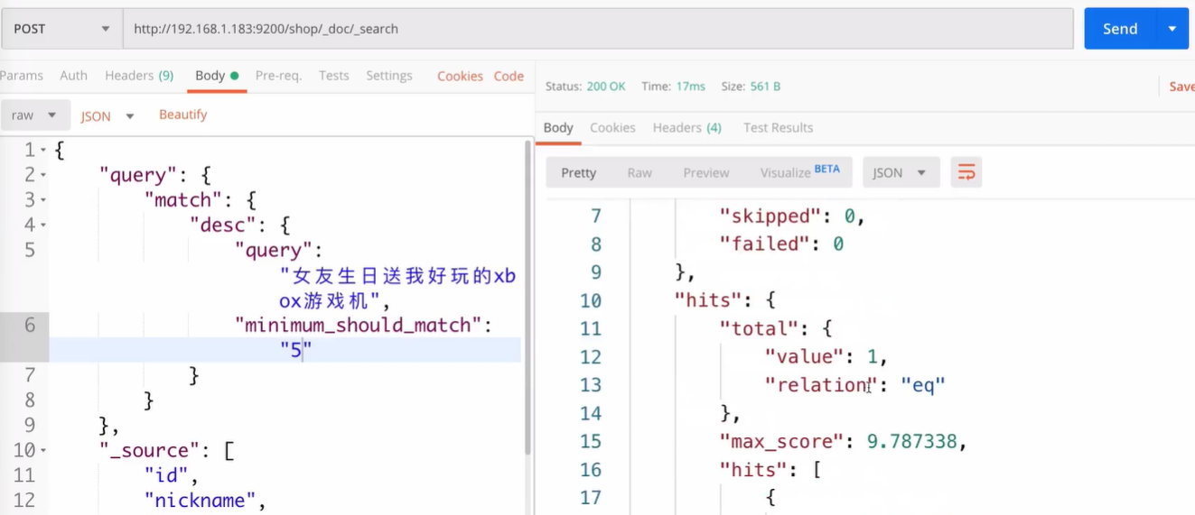
minimum_should_match： 最低匹配精度
minimum should match：也能设置具体的数字，表示个数

Slide 15
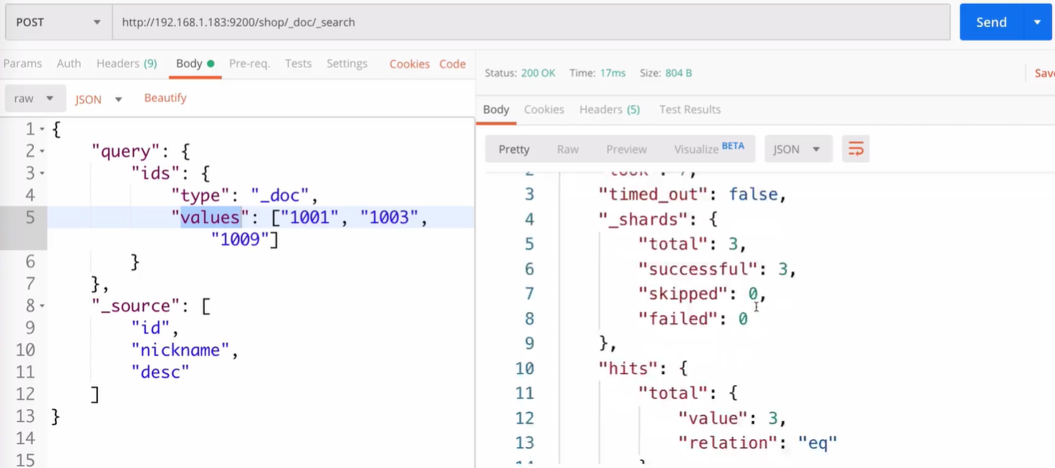
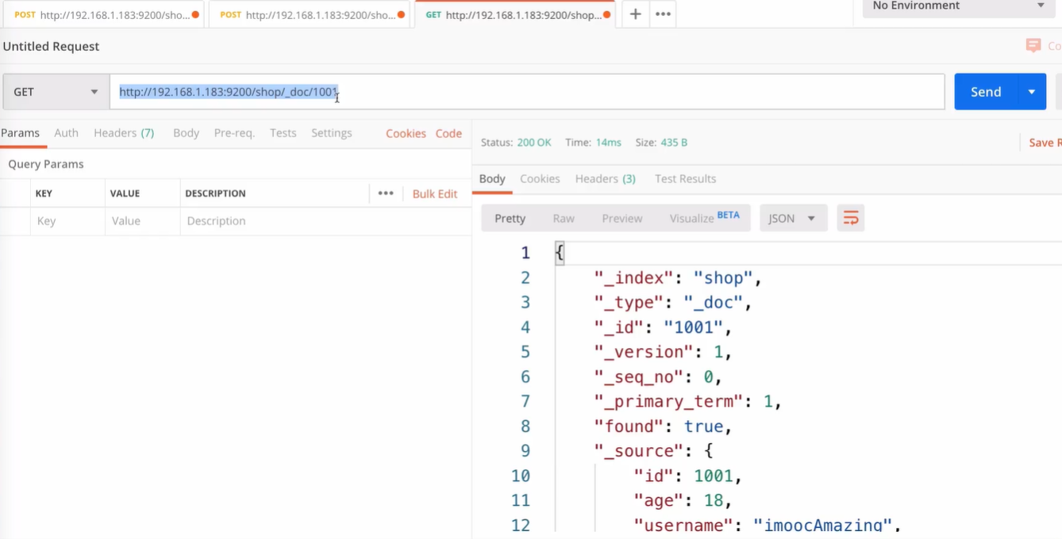
根据文档主键ids搜索
查询多个
查询单个

Slide 16
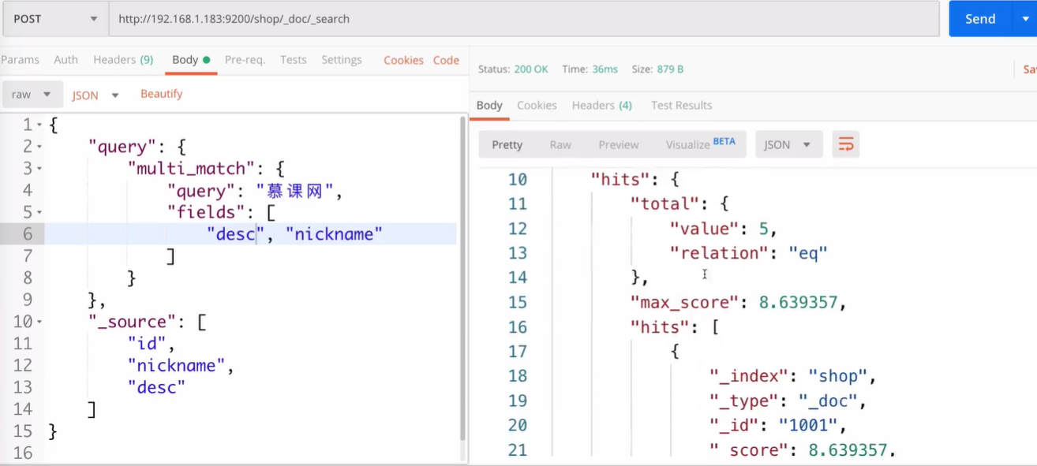
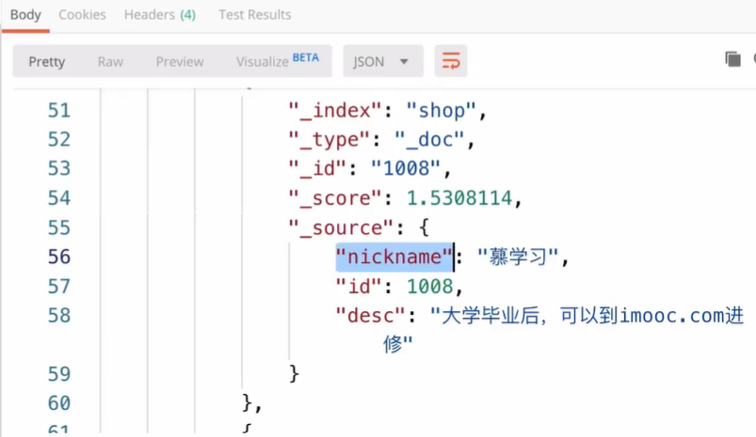
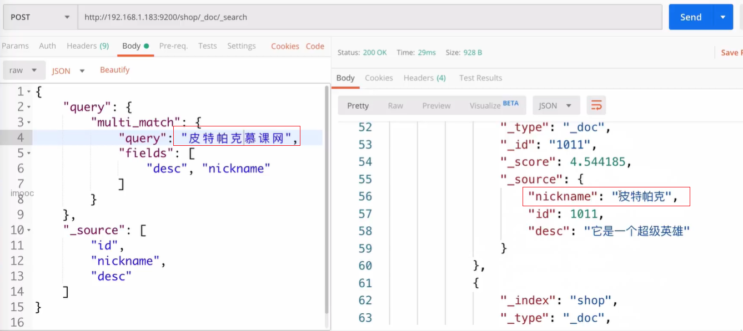
multi_match（多重查询）

Slide 17
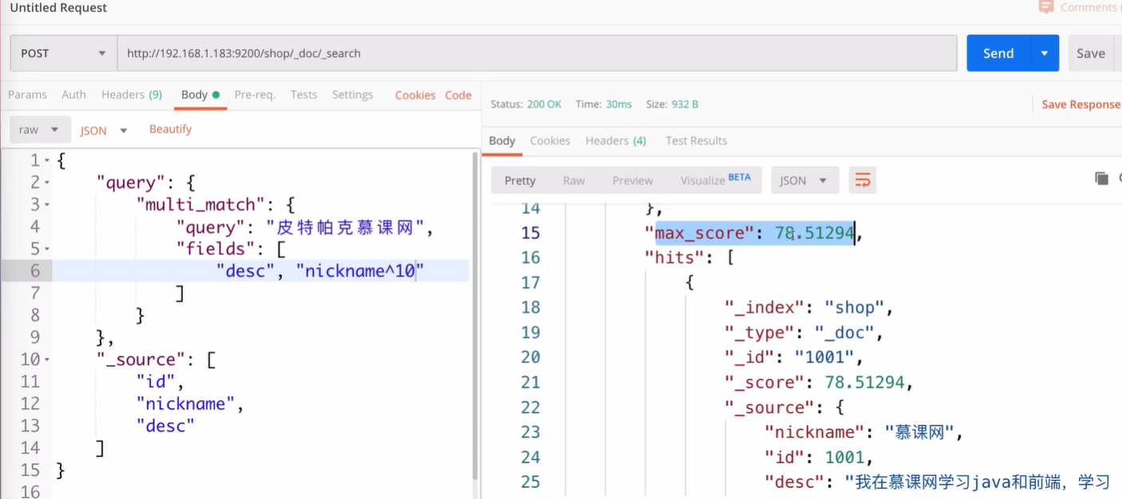
Boost（权重）
nickname^10 代表搜索提升10倍相关性，也就是说用户搜索的时候其实以这个nickname为主，desc为辅

Slide 18
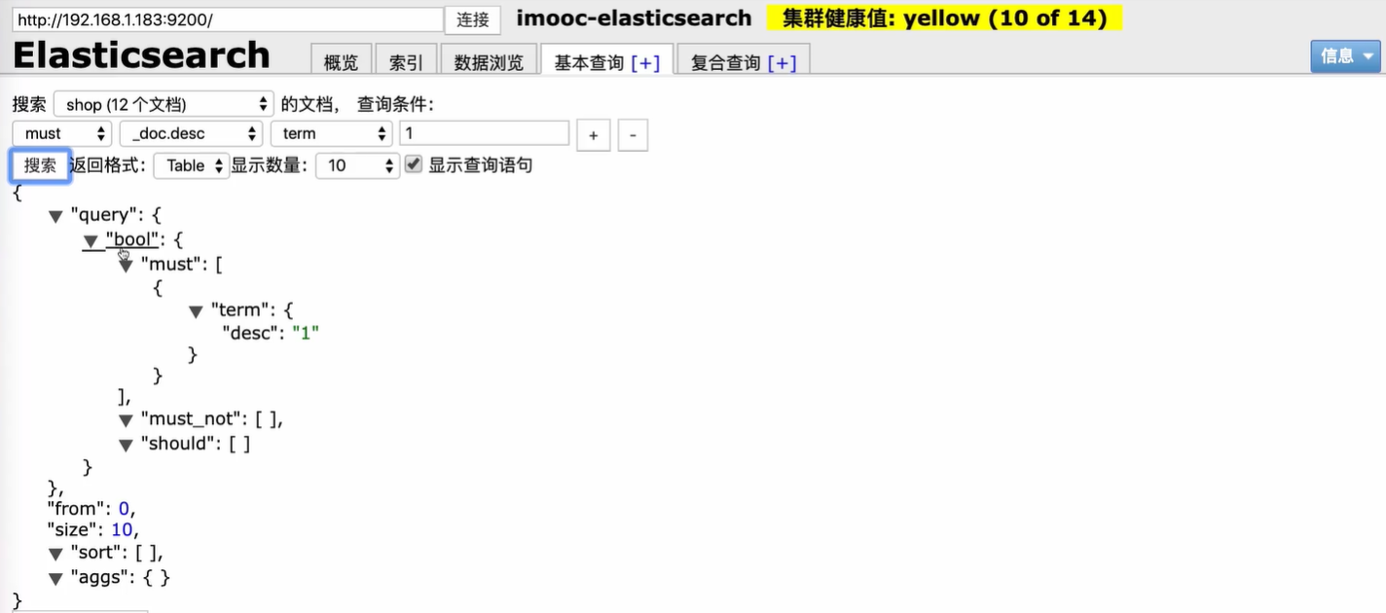
DSL搜索（布尔查询）
must:查询必须匹配搜索条件，譬如 and；
should:查询匹配满足1个以上条件，譬如 on；
- ust not:不匹配搜索条件，一个都不要满足

Slide 19
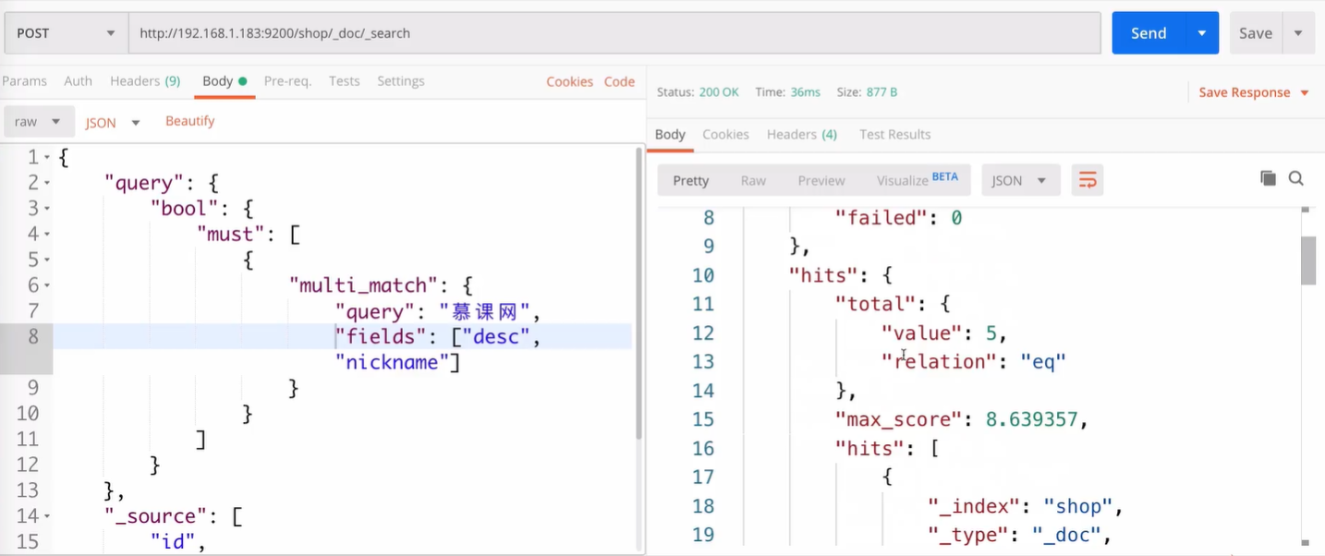

Slide 20
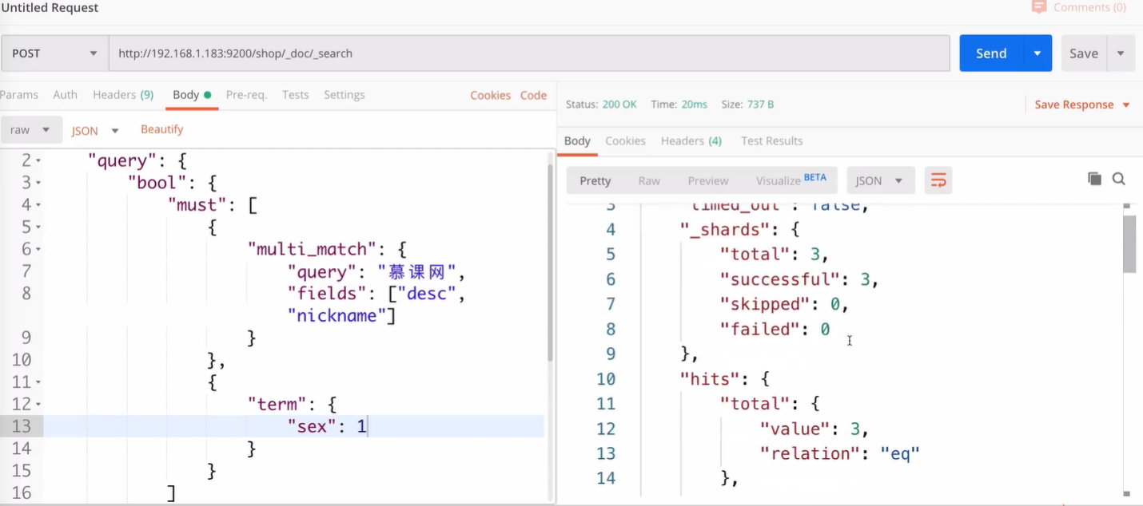

Slide 21
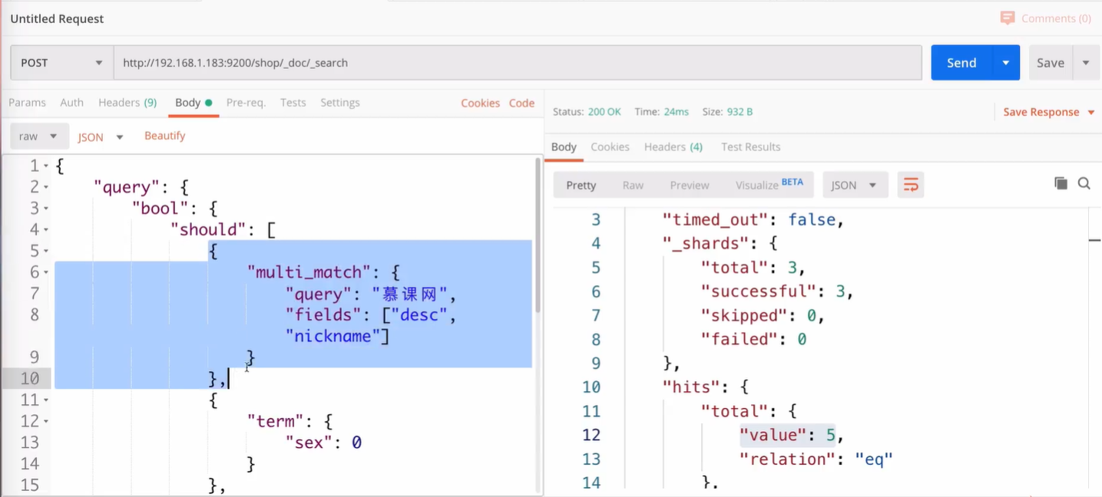

Slide 22
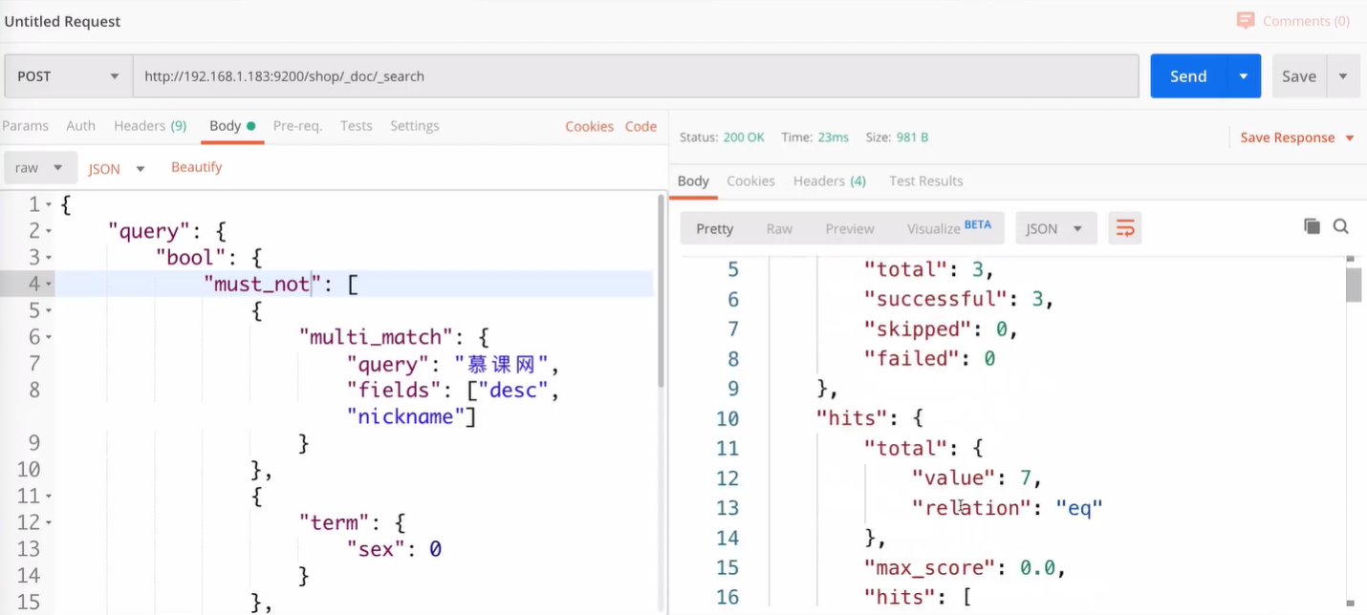

Slide 23
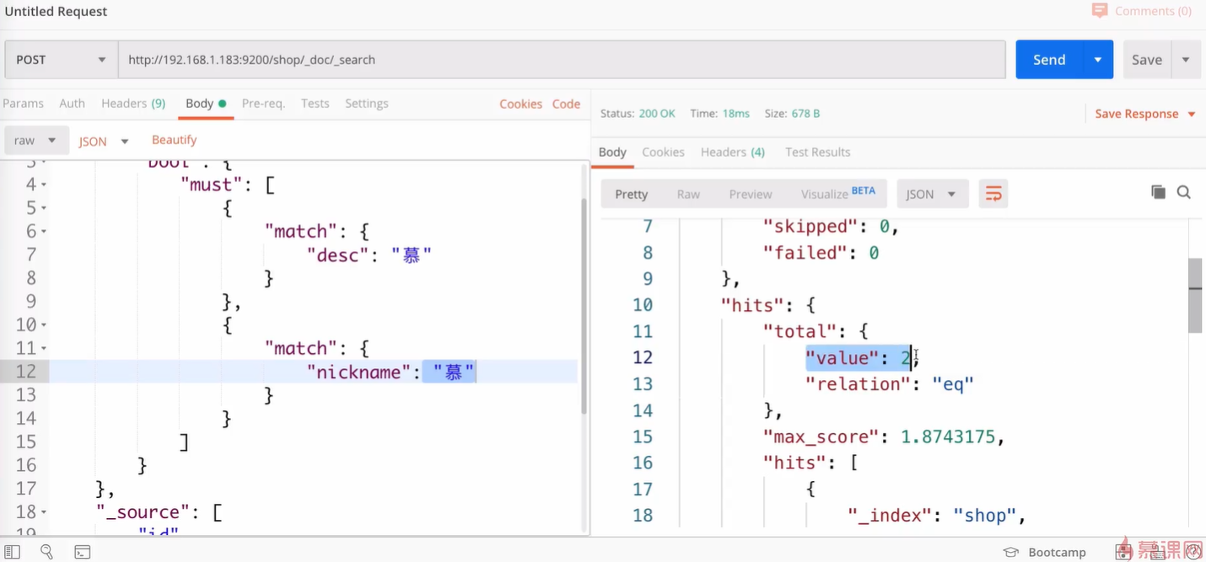

Slide 24
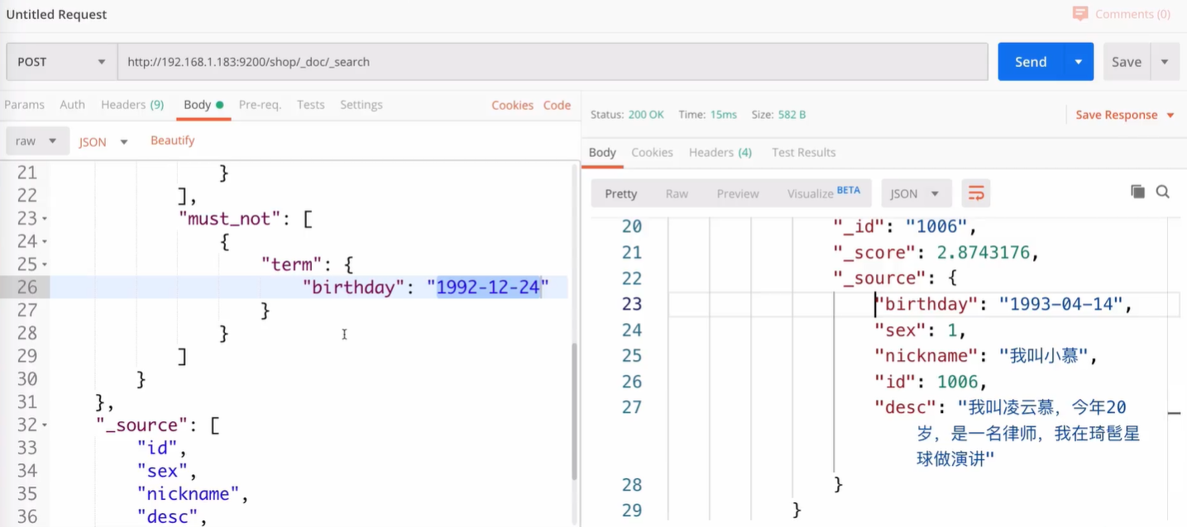
组合查询，排除生日为1992-12-24的数据

Slide 25
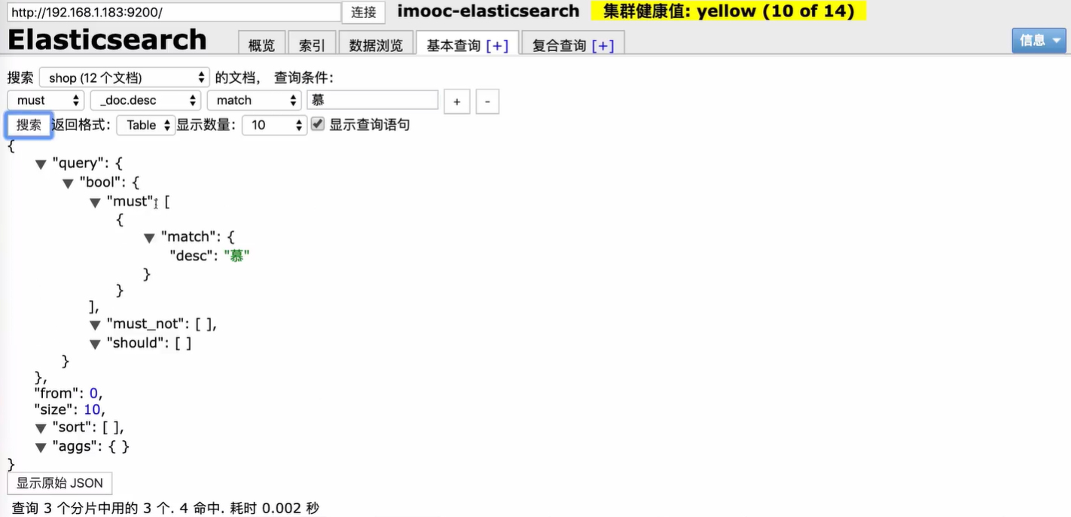

Slide 26
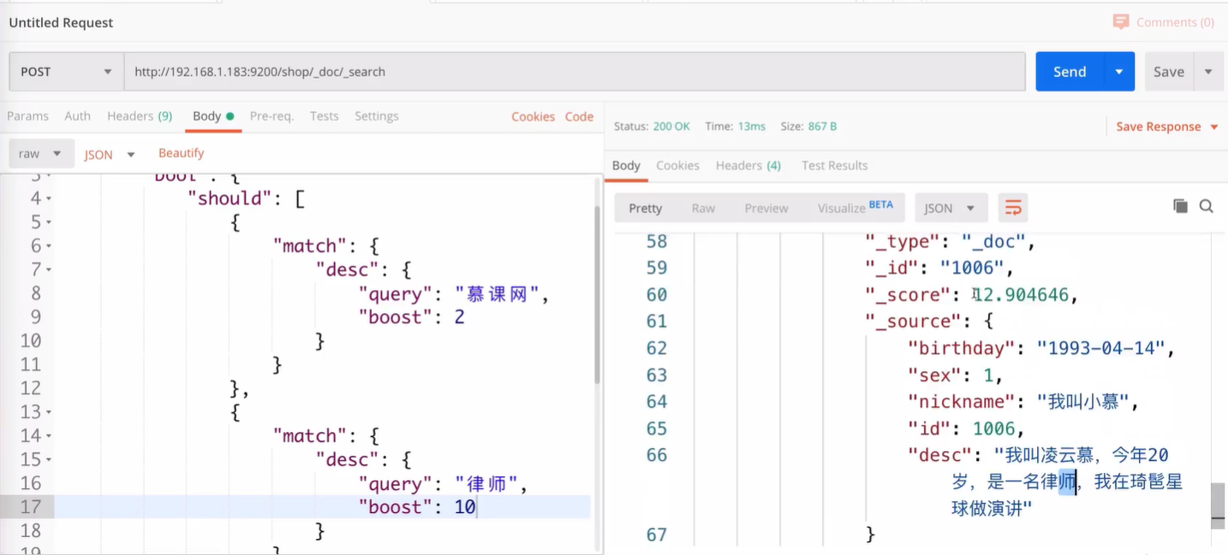

Slide 27

DSL搜索（过滤器）

Slide 28

DSL搜索（排序）

Slide 29


Slide 30

文本排序

Slide 31


Slide 32


Slide 33


Slide 34


Slide 35


Slide 36

DSL搜索（高亮显示）

Slide 37

DSL搜索（高亮显示）

Slide 38


